Slide 1
Презентация по ИЗО на тему: «Натюрморт».
Подготовила учитель
начальных классов
МКОУ Дубенская СОШ
Чубарова Г. А.

Slide 2
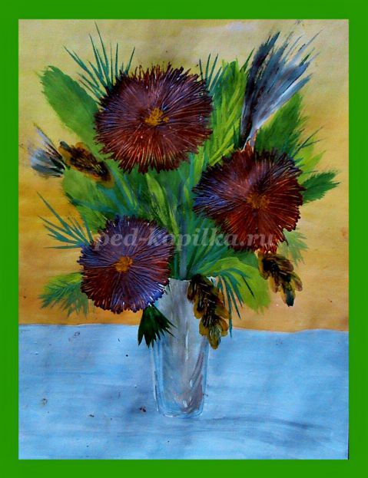
Натюрморт

Slide 3
...Шапки пестрые цветут, Словно праздничный салют. Сто оттенков и сортов Этих радостных цветов: Розовые, красные – Самые прекрасные! (Т.Лаврова)

Slide 4
Астру с прямыми ее лепестками С древних времен называли “звездой”. Так бы ее вы назвали и сами. В ней лепестки разбежались лучами От сердцевинки совсем золотой. (Всеволод Рождественский

Slide 5
Легенда об астре
Астра – в переводе с греческого означает «звезда». Древняя легенда говорит о том, что астра выросла из пылинки, упавшей со звезды. Уже в Древней Греции люди были знакомы с созвездием Девы - богиней любви Афродитой. Согласно древнегреческому мифу астра возникла из космической пыли, когда Дева смотрела с неба и плакала. Существует поверье, что если ночью стать среди астр и внимательно прислушаться, то можно услышать легкое перешептывание: это астры ведут нескончаемый разговор со своими сестрами-звездами. В Китае астры символизируют красоту, точность, элегантность, очарование и скромность. Для венгров этот цветок ассоциируется с осенью, поэтому в Венгрии астру называют «осенней розой». В древние времена люди верили, что если в костер бросить несколько листьев астры, то дым от этого костра способен изгнать змей. Астра считается подарком человеку от богов - частица далекой звезды.

Slide 6
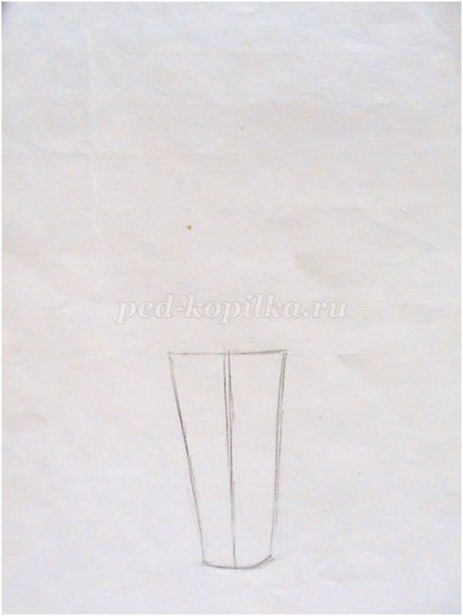
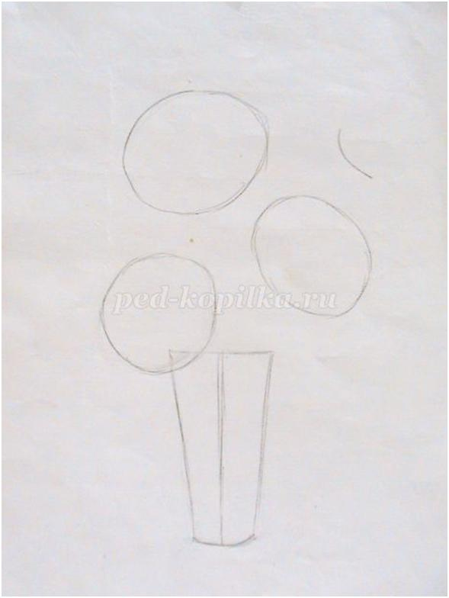

Slide 7
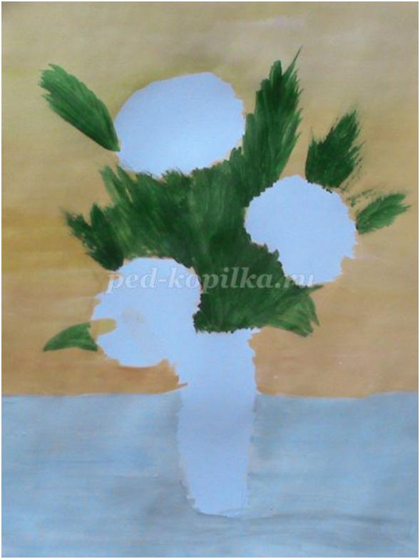

Slide 8
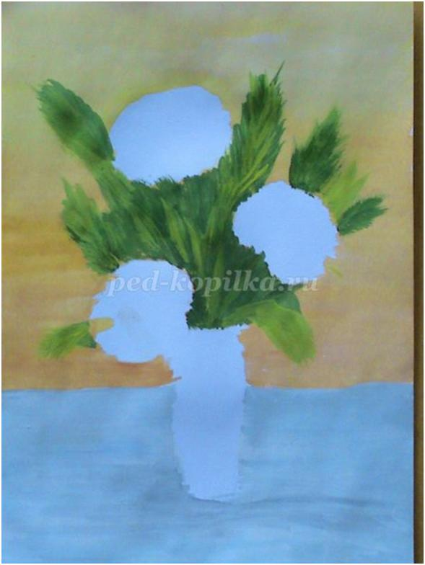
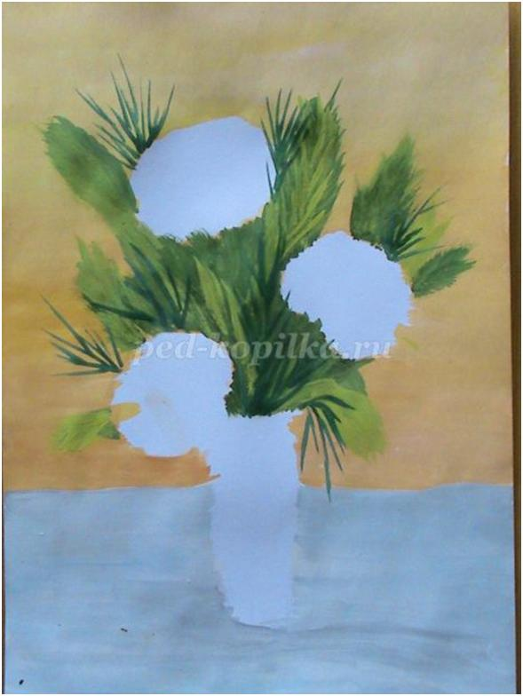

Slide 9
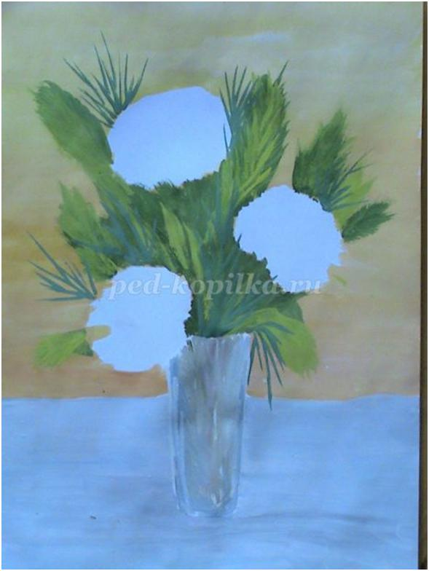
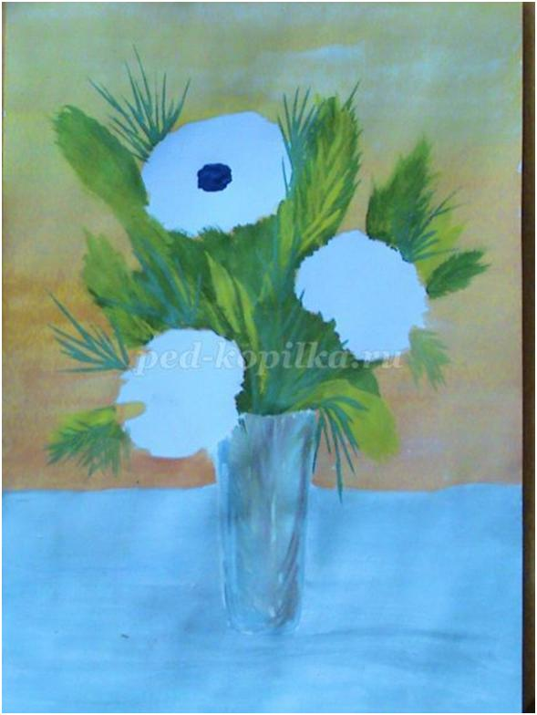

Slide 10
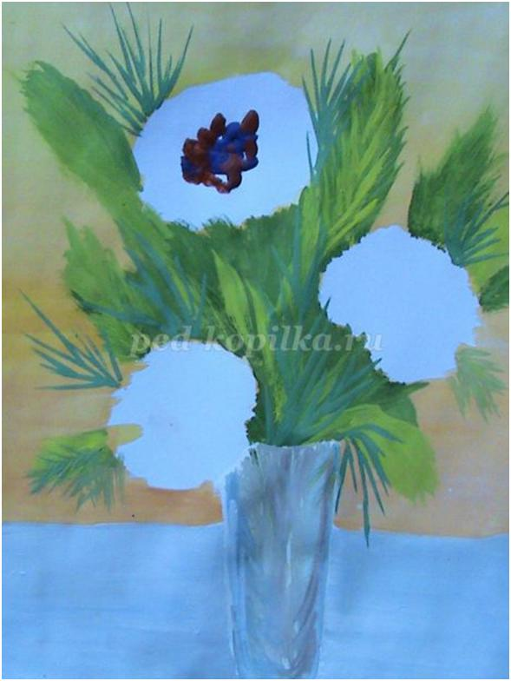
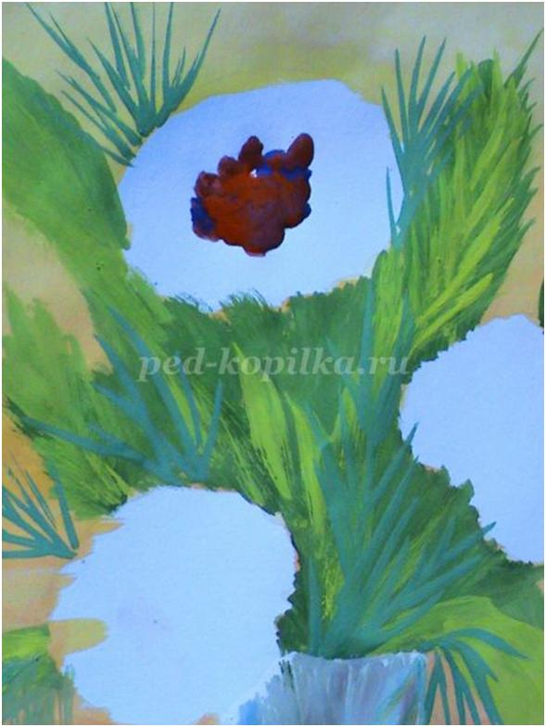
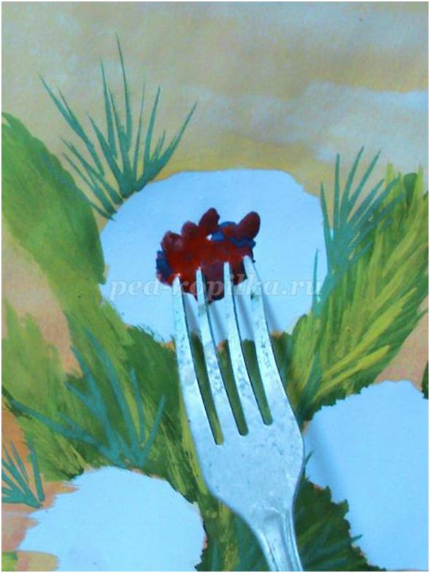

Slide 11
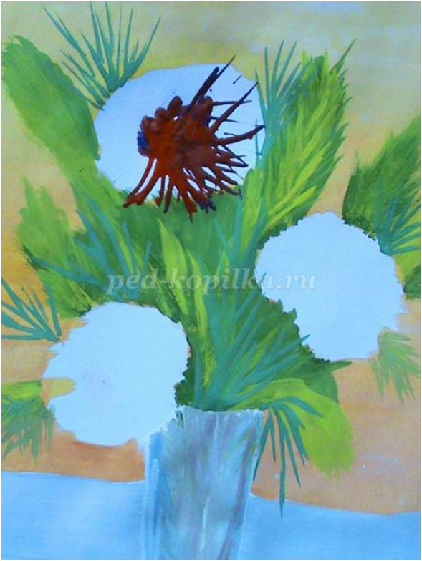
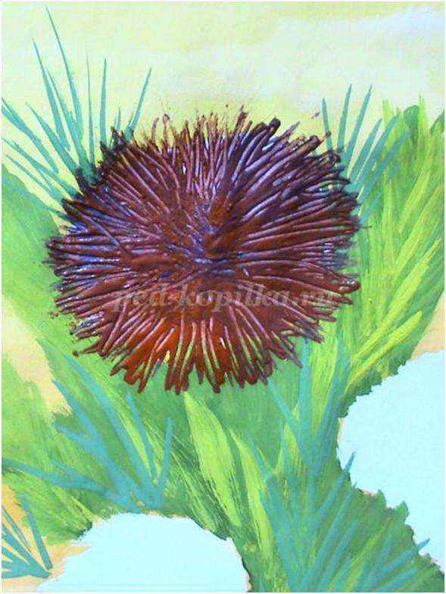

Slide 12
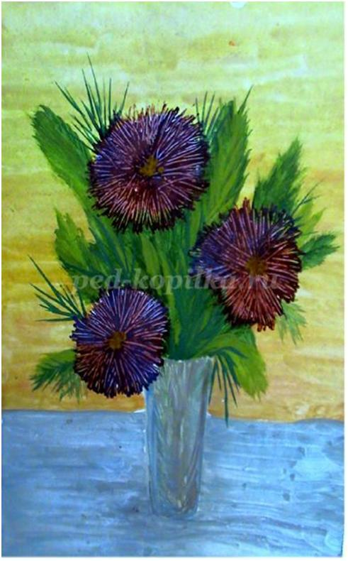

Slide 13
